Slide 1

АНАЛИЗ ФИНАНСОВОГО СОСТОЯНИЯ ПРЕДПРИЯТИЯ
д.э.н., профессор
Меркулова Е.Ю.

Slide 2

Под финансовым состоянием понимается способность предприятия финансировать свою деятельность. Оно характеризуется обеспеченностью финансовыми ресурсами, необходимыми для нормального функционирования предприятия, целесообразностью их размещения и эффективностью использования, финансовыми взаимоотношениями с другими юридическими и физическими лицами, платежеспособностью и финансовой устойчивостью.
Финансовое состояние может быть устойчивым, неустойчивым и кризисным. Способность предприятия своевременно производить платежи, финансировать свою деятельность на расширенной основе свидетельствует о его хорошем финансовом состоянии.

Slide 3

Главная цель анализа - своевременно выявлять и устранять недостатки в финансовой деятельности и находить резервы улучшения финансового состояния предприятия и его платежеспособности. На основе изучения причинно-следственной взаимосвязи между разными показателями производственной, коммерческой и финансовой деятельности дать оценку выполнения плана по поступлению финансовых ресурсов и их использованию с позиции улучшения финансового состояния предприятия.
Основными задачами анализа финансового состояния предприятия являются:
Своевременная и объективная диагностика финансового состояния предприятия, установление его «болевых точек» и изучение причин их образования;
Поиск резервов улучшения финансового состояния предприятия, его платежеспособности и финансовой устойчивости;
Разработка конкретных мероприятий, направленных на более эффективное использование финансовых ресурсов и укрепление финансового состояния предприятия

Slide 4
Схема проведения работ по
анализу финансового состояния предприятия

Slide 5
Оценка имущественного состояния проводится на основе построения сравнительного аналитического баланса
горизонтальный (временной) анализ;
2. Показатели сравнительного аналитического баланса
1.Методы анализа
вертикальный (структурный) анализ ;
трендовый анализ ;
Анализ относительных показателей;
факторный анализ;
метод двойной записи;
балансовый метод.
Показатели структуры баланса.
Показатели динамики баланса.
Показатели структурной динамики баланса

Slide 6
Схема структуры актива баланса

Slide 7
Схема структуры пассива баланса

Slide 8

Финансовая устойчивость предприятия характеризует степень независимости организации от заемных источников финансирования, то есть способность финансировать свою деятельность.

Slide 9

В целом рассматривая соответствие размещения активов предприятия по источникам образования следует соблюдать следующие условия:
Сумма собственного капитала и долгосрочных источников финансирования должна быть больше внеоборотных активов.
Размер дебиторской задолженности должен соответствовать размеру кредиторской задолженности.
В балансе не должно быть «больных» статей, к каковым относятся убытки и просроченные платежи по ссудам.
Размер оборотных активов должен быть больше размера текущих пассивов. Данное условие выходит из первого соотношения по взаимосвязи статей баланса.
Собственный капитал должен быть равен или больше привлеченных источников финансирования.
Объем внеоборотных активов промышленных предприятий должен быть больше или приблизительно равен оборотным активам.

Slide 10
Типы финансовой устойчивости предприятия

Slide 11
Основные показатели финансовой устойчивости предприятия

Slide 12


Анализ ликвидности и платежеспособности
Под ликвидностью какого либо актива понимают способность его трансформироваться в денежные средства, а степень ликвидности определяется продолжительностью временного периода, в течении которого эта трансформация может быть осуществлена.
Платежеспособность означает наличие у предприятия денежных средств и их эквивалентов, достаточных для расчетов по задолженности, требующей немедленного погашения.

Slide 13

Анализ ликвидности баланса, заключается в сравнении средств по активу, сгруппированных по степени убывающей ликвидности, с краткосрочными обязательствами по пассиву, которые группируются по степени срочности их погашения.

Slide 14
Группировка активов по степени ликвидности
А1) наиболее ликвидные активы - денежные средства и денежные эквиваленты, финансовые вложения (1250+1240)
А2) быстрореализуемые активы - дебиторская задолженность и прочие оборотные активы (1230+1260)
А3) медленнореализуемые активы - запасы и затраты и НДС (1210+1220).
А4) труднореализуемые активы - внеоборотные активы (1100)
Группировка пассивов
по степени срочности их погашения
П1) наиболее срочные обязательства - кредиторская задолженность (1520).
П2) краткосрочные пассивы - краткосрочные кредиты и займы (1510+1530+1540+1550).
П3) долгосрочные пассивы - долгосрочные обязательства (1400).
П4) постоянные пассивы - источники собственных средств (1300).

Slide 15
Относительные показатели ликвидности

Slide 16
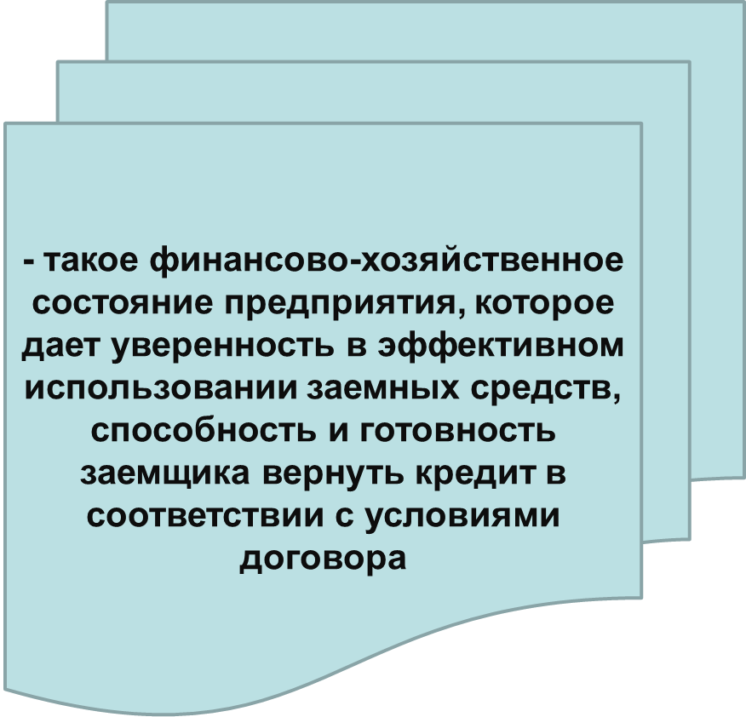

Кредитоспособность предприятия

Slide 17
Причины неплатежеспособности организации:
Внешние причины.
1. Общеэкономические: рост инфляции (выше 3—4%); ухудшение платежеспособности населения, снижение уровня реальных доходов населения; нестабильность валютного рынка; рост безработицы; увеличение числа организаций с кризисными финансовыми явлениями (в том числе клиентов — потребителей продукции).
2. Государственные: неплатежеспособность федеральных, муниципальных органов по своим заказам и обязательствам; нестабильность налоговой системы (ставки акцизов, налогов), таможенных правил (ставки пошлин); повышение цен на энергоресурсы, транспорт и т. д.; политическая нестабильность и нерешительность действий правительства; бюрократический рэкет; отсутствие эффективного механизма исполнения решений арбитражных судов, особенно в части обращения взыскания на имущество должника (тем более если должник находится в другой республике или крае); неудовлетворительная работа судебных приставов, их коррумпированность.
3. Рыночные: усиление конкурентной борьбы за рынок продукции и услуг; отсутствие государственной поддержки отечественных производителей товаров и услуг; снижение спроса на продукцию из-за увеличения на рынке товаров-субститутов (заменителей), дешевых товаров из ближнего и дальнего зарубежья или из-за более качественных товаров конкурентов; наличие очень большого количества посредников, в том числе мошенников; - финансовые кризисы и банкротство кредитных организаций; высокая стоимость кредитных ресурсов;
4. Прочие: негативные демографические тенденции; стихийные бедствия, техногенные катастрофы; криминогенные ситуации; ограбление (денежное, информационное) организаций, убийство, похищение руководителей.

Slide 18

Внутрифирменные причины.
1. Операционные (производственные): низкий уровень использования основных фондов, простои оборудования; высокий уровень физического и морального износа основных фондов (оборудования); устаревшая технология производства продукции, оказания услуг; несоответствие продукции, услуг потребительским запросам; недостаточно диверсифицированный ассортимент продукции; низкая активность по разработке новой продукции и услуг; низкое качество продукции и услуг;
2. Финансовые: неэффективная структура активов (низкая их ликвидность); высокая доля заемного капитала; низкая рентабельность производства (наличие убытков); малоэффективное использование кредитных ресурсов; высокая плата за использование кредитных ресурсов; высокая доля и рост общей дебиторской задолженности; высокая доля и рост кредиторской задолженности: поставщикам; бюджету и внебюджетным фондам; перед персоналом организации; недостаток собственного капитала.
3. Прочие: отсутствие или недостаток необходимой квалификации у персонала (рабочих и ИТР); пользование недостоверной экономической информацией; утечка конфиденциальной информации из организации; отсутствие статистической информации для проведения маркетинга; подчинение бухгалтерского учета целям налогообложения, что ухудшает качество информации, используемой для анализа.

Slide 19

  Этапы стабилизации финансового состояния
ЭТАП I. Устранение неплатежеспособности.
В какой бы степени ни оценивался по результатам диагностики банкротства масштаб кризисного состояния предприятия, самой неотложной задачей в системе мер финансовой его стабилизации является восстановление способности к осуществлению платежей по своим неотложным финансовым обязательствам с тем, чтобы предупредить возникновение процедуры банкротства, наладить поставку материально-технических ресурсов для нормализации процесса производства.

Slide 20
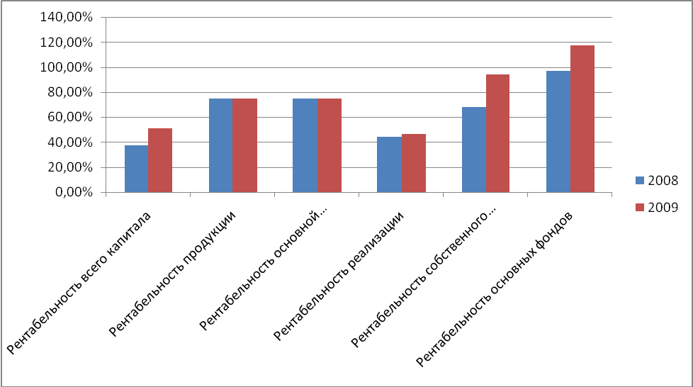
ЭТАП II. Восстановление финансовой устойчивости.
Неплатежеспособность организации может быть устранена в течение короткого периода за счет осуществления ряда аварийных финансовых операций, но если сами причины, генерирующие неплатежеспособность, будут оставаться неизменными, то вскоре организация снова может оказаться неплатежеспособной. Поэтому важно одновременно устранить негативные
причины или резко ограничить их влияние на финансовую устойчивость организации. Это позволит устранить угрозу банкротства не только в коротком, но и в относительно более продолжительном промежутке времени.

Slide 21

Этап III. Обеспечение финансового равновесия в длительном периоде.
Полная финансовая стабилизация достигается только тогда, когда организация обеспечила длительное финансовое равновесие в процессе своего функционирования, создала условия для своего самофинансирования, развития производства и устранения старых и возникающих новых угроз улучшению финансовых результатов деятельности организации.
Обеспечение финансовой стабильности (равновесия) в длительном периоде обеспечивается целым рядом мер:
- внедрением новых видов рентабельной продукции, обладающей конкурентными преимуществами на рынке;
- использованием эффективных видов материальных ресурсов для снижения себестоимости выпускаемой продукции;
- повышением качества продукции и улучшением потребительских свойств выпускаемой продукции;
- ускорением оборачиваемости оборотных активов;
- увеличением объема выпуска за счет обновления оборудования и использования новых технологий;
- сокращением сроков расчетов за поставляемую продукцию;
- использованием фондовых инструментов для повышения дохода от внереализационной деятельности и др.

Slide 22
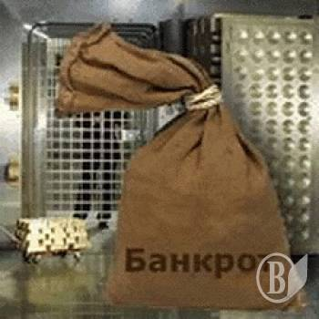
Схема 1. Повышение эффективности использования основных средств организации и снижение затрат на их создание:
а) мероприятия по повышению эффективности оборудования: определение перечня оборудования (инвентаря, приспособлений), не используемого или мало (редко) используемого в производственной деятельности; определение круга потенциальных покупателей и пользователей излишнего оборудования, в первую очередь среди кредиторов, поставщиков материалов, комплектующих и т.д., а также среди организаций, эксплуатирующих аналогичное оборудование; продажа излишнего или мало используемого оборудования; сдача в аренду желающим предпринимателям излишнего или мало используемого оборудования; обмен оборудованием между организациями; консервация оборудования для исключения его из налогооблагаемой базы, списание старого, изношенного оборудования в металлолом; если организация арендует оборудование, следует изучить возможности перезаключения арендного договора с арендодателем на новых, более экономичных условиях или отказаться от него; рассмотрение возможности альтернативного использования излишнего или мало используемого оборудования для производства других видов продукции или оказания услуг с целью получения новых источников дохода, возможно, в кооперации с другими организациями и предпринимателями и др.;
б) этапы повышения эффективности использования административных, производственных и складских помещений: определение перечня площадей административного, производственного и складского назначения, мало используемого в текущей хозяйственной деятельности организации; сокращение указанных площадей в соответствии с ожидаемым уровнем производства; определение круга потенциальных покупателей и пользователей административной, производственной и складской площадей организации, в первую очередь среди кредиторов, поставщиков материальных ресурсов, клиентов-покупателей.

Slide 23

Схема 2. Сокращение капитальных вложений:
- остановка инвестиционных проектов, которые стали менее эффективными (убыточными) в результате изменения внешних рыночных факторов (ситуации), рассмотрение возможности воз­врата большей части вложенных средств;
- изменение графиков инвестиций с целью уменьшения рисковой денежной нагрузки путем пересмотра этапов капитальных вложений в связи с изменением внешних обстоятельств;
- определение возможности передачи объектов незавершенного строительства или привлечения сторонних инвесторов для быстрейшего окончания строительства и ввода объектов в эксплуатацию;
- консервация объектов капитального строительства с целью снижения текущих затрат по их содержанию;
- переориентирование инвестиционного проекта на новую деятельность, возможно, в кооперации с новыми инвесторами и др.

Slide 24

Схема 3. Рационализация производственных запасов:
- уменьшение размеров неприкосновенных запасов за счет договоренности о более коротком сроке выполнения заказов на поставку и более равномерном поступлении материалов;
- распределение запасов по степени их важности для стабильной деятельности организации, уменьшение объема тех видов запа­сов, которые не являются критическими для функционирования организации;
- определение видов и количества излишков материалов (деталей, товаров), не используемых в производстве, или запасов, образовавшихся от закрытия нерентабельного производства, или залежавшихся товаров (материалов), готовой продукции и т.д.;
- уменьшение затрат, связанных с хранением материальных ресурсов;
- определение круга потенциальных потребителей материальных ресурсов, в первую очередь кредиторов-поставщиков, клиентов- покупателей;
- продажа излишних материальных ресурсов, готовой продукции или их передача в зачет своих обязательств кредиторам;
- рассмотрение возможности распродажи залежавшихся запасов, некондиционных товаров и изделий со скидками с тем, чтобы получить дополнительные средства и снизить издержки хранения;
- определение возможности переработки, восстановления ка­чества залежавшихся запасов с целью их продажи по повышенной цене.

Slide 25
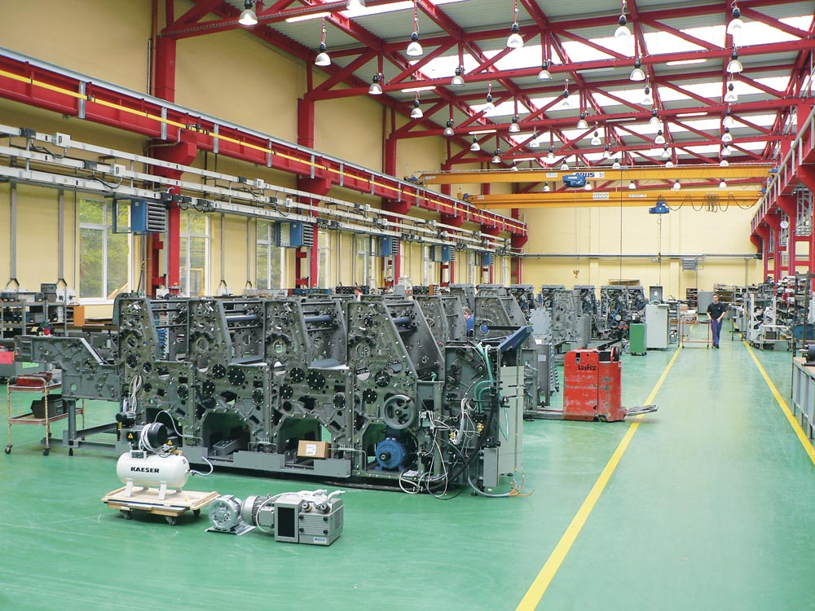
Схема 4. Рационализация производства:
- закрытие нерентабельных производств с высвобождением материальных ресурсов, персонала, оборудования и производственных площадей;
- сокращение длительности (цикла) незавершенного производства за счет применения более современной технологии;
- повышение качества выпускаемой продукции за счет внедрения пооперационного контроля качества по технологическим переделам;
- увеличение выпуска продукции на рентабельных участках производства за счет концентрации на них материальных и трудовых ресурсов;
- переориентация нерентабельного производства на выпуск более доходной новой продукции, пользующейся спросом на рынке, путем кооперирования с другими организациями и привлечения средств инвесторов;
- прекращение производства продукции «на склад»;
- сокращение рабочих мест соответственно сокращению объемов продаж;
- прекращение видов деятельности, обслуживающих основное про­изводство (ремонт, транспорт, изготовление непрофильных изделий и т.д.), с передачей их специализированным организациям и др.
- всевозможные соглашения в части уступки кредиторов (сокращение общей суммы задолженности, освобождение от уплаты полностью или частично процентов, сокращения процентной ставки, отсрочка и рассрочка платежа);
- переоформление задолженности в обеспеченные обязательства в обмен на сокращение суммы долга, процентов, увеличение срока погашения долга.

Slide 26
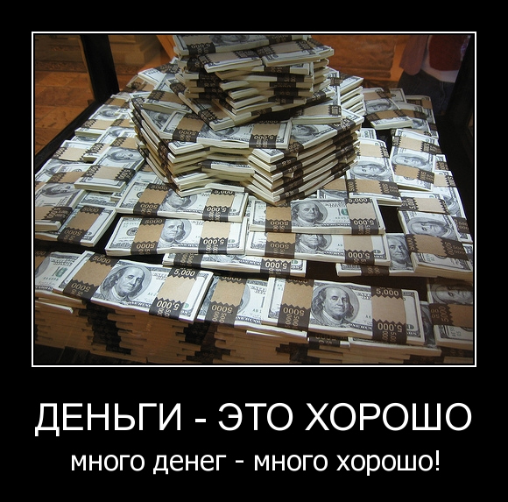
Схема 5. Ускорение оборота денежных средств:
- создание системы стимулов (скидок) для клиентов, приобретающих продукцию организации, с целью ускорения оплаты за продукцию (применение предоплаты, досрочная оплата по сравнению с договором, оплата в срок);
- создание системы стимулов (скидок) клиентам, увеличивающим объем закупок продукции и своевременно ее оплачивающим;
- применение системы оплаты менеджеров, отвечающих за сбыт продукции, в зависимости от объема поступления денежных средств от клиентов, с которыми они работают;
- рассмотрение возможностей продажи дебиторской задолженно­сти своему банку (факторинговые операции) или кредиторам;
- рассмотрение отношений с клиентами, потребляющими продукцию организации, их финансового состояния с точки зрения возникновения возможных рисков и установление в зависимости от них возможных лимитов товарного кредита, предоставляемого каждому клиенту, и др.

Slide 27

Схема 6. Снижение затрат в производственной и коммерческой деятельности:
- уменьшение общехозяйственных расходов в части затрат на автотранспорт, представительские расходы, командировки, охрану и др.;
- внедрение ресурсосберегающих технологий;
- упрощение организационной структуры в целях устранения излишних уровней управления и сокращения затрат на оплату тру­да управленческого персонала;
- введение более жесткого контроля за потреблением энергоресурсов;
- осуществление закупок материалов совместно с другими покупателями у одного поставщика с целью уменьшения транспортных и других расходов;
- снижение затрат за счет интеграции с поставщиками, или клиентами, или другими производителями;
- сужение своей производственной сферы за счет уступки части производственного цикла или вспомогательной работы другому производителю;
- сокращение затрат на рекламу продукции за счет пересмотра рекламного бюджета, определение сочетания расходов на рекламу с повышением объема продаж, нахождение наиболее эффектив­ных видов рекламы, определение возможности оплаты рекламных услуг с помощью бартерных операций и т.д.;
- повышение механизации производственного процесса и сокращение ручного труда;
- тщательный отбор сырья и компонентов с определенными техническими характеристиками;
- сокращение затрат на покупку сырья и материалов;
- замена импортных материалов на аналогичную продукцию отечественного производства;
- использование менее дорогих компонентов, где это возможно и др.

Slide 28

Схема 7. Уменьшение оттока денежных средств:
- разделение поставщиков на категории по степени их важности для деятельности организации с целью определения приоритет­ности оплаты кредиторской задолженности;
- удлинение сроков платежей менее важным поставщикам;
- нахождение альтернативных поставщиков, предлагающих более выгодные условия оплаты или более качественную продукцию, что уменьшает затраты в производстве;

Slide 29

Схема 8. Реструктуризация кредиторской задолженности:
- определение перечня кредиторов, долги которым следует погасить полностью или частично в первую очередь (просроченная задолженность составляет более трех месяцев, объем более 100 тыс. руб.);
- определение возможности переноса срока оплаты задолженности с учетом дополнительного вознаграждения с целью своевременной оплаты в будущем и т.д.;
- погашение задолженности кредитором активами должника (материальными ресурсами, продукцией организации, услугами и т.д.);
- рассрочка платежа кредиторам;
- изыскание дополнительных источников финансовых ресурсов за счет эмиссии акций, облигаций;
- индивидуальный подход к различным кредиторам (задержка платежей одним, своевременная оплата другим);
- всевозможные соглашения в части уступки кредиторов (сокращение общей суммы задолженности, освобождение от уплаты полностью или части процентов, сокращение процентной ставки, отсрочка платежа, рассрочка платежа);
  - переоформление задолженности в обеспеченные обязательства в обмен на сокращение суммы долга, процентов, увеличение срока погашения долга.

Slide 30

Схема 9. Улучшение инкассации дебиторской задолженности:
- оформление исков в арбитражном суде по менее важным клиентам;
- определение возможности и необходимости погашения дебиторской задолженности продукцией, услугами, товарами дебитора;
- переоформление дебиторской задолженности векселями;
- оценка платежеспособности покупателей и определение политики предоставления коммерческого (товарного) кредита;
- систематический контроль расчетов с покупателями по отсроченным и просроченным задолженностям;
- применение скидок в обмен на ускорение платежа (дебиторам, которые вряд ли заплатят в ближайшее время, и т.д.);
- продажа долга с дисконтом 10—15% третьей стороне или дебитору дебитора.

Slide 31

Схема 10. Реструктуризация банковских кредитов:
- пересмотр условий кредита (отсрочка выплаты основного дол­га, снижение процентной ставки), рассмотрение возможности рефинансирования полученного кредита в другом банке;
- переоформление краткосрочного кредита в долгосрочный;
- заключение договора финансирования под уступку прав требования (договор факторинга).

